Slide 1
Kansen voor Duurzame Ontwikkeling in het Middelbaar Onderwijs
Opening PCC Heiloo, 14 november 2014
Dr. Niko Roorda
Notes:
1

Slide 2
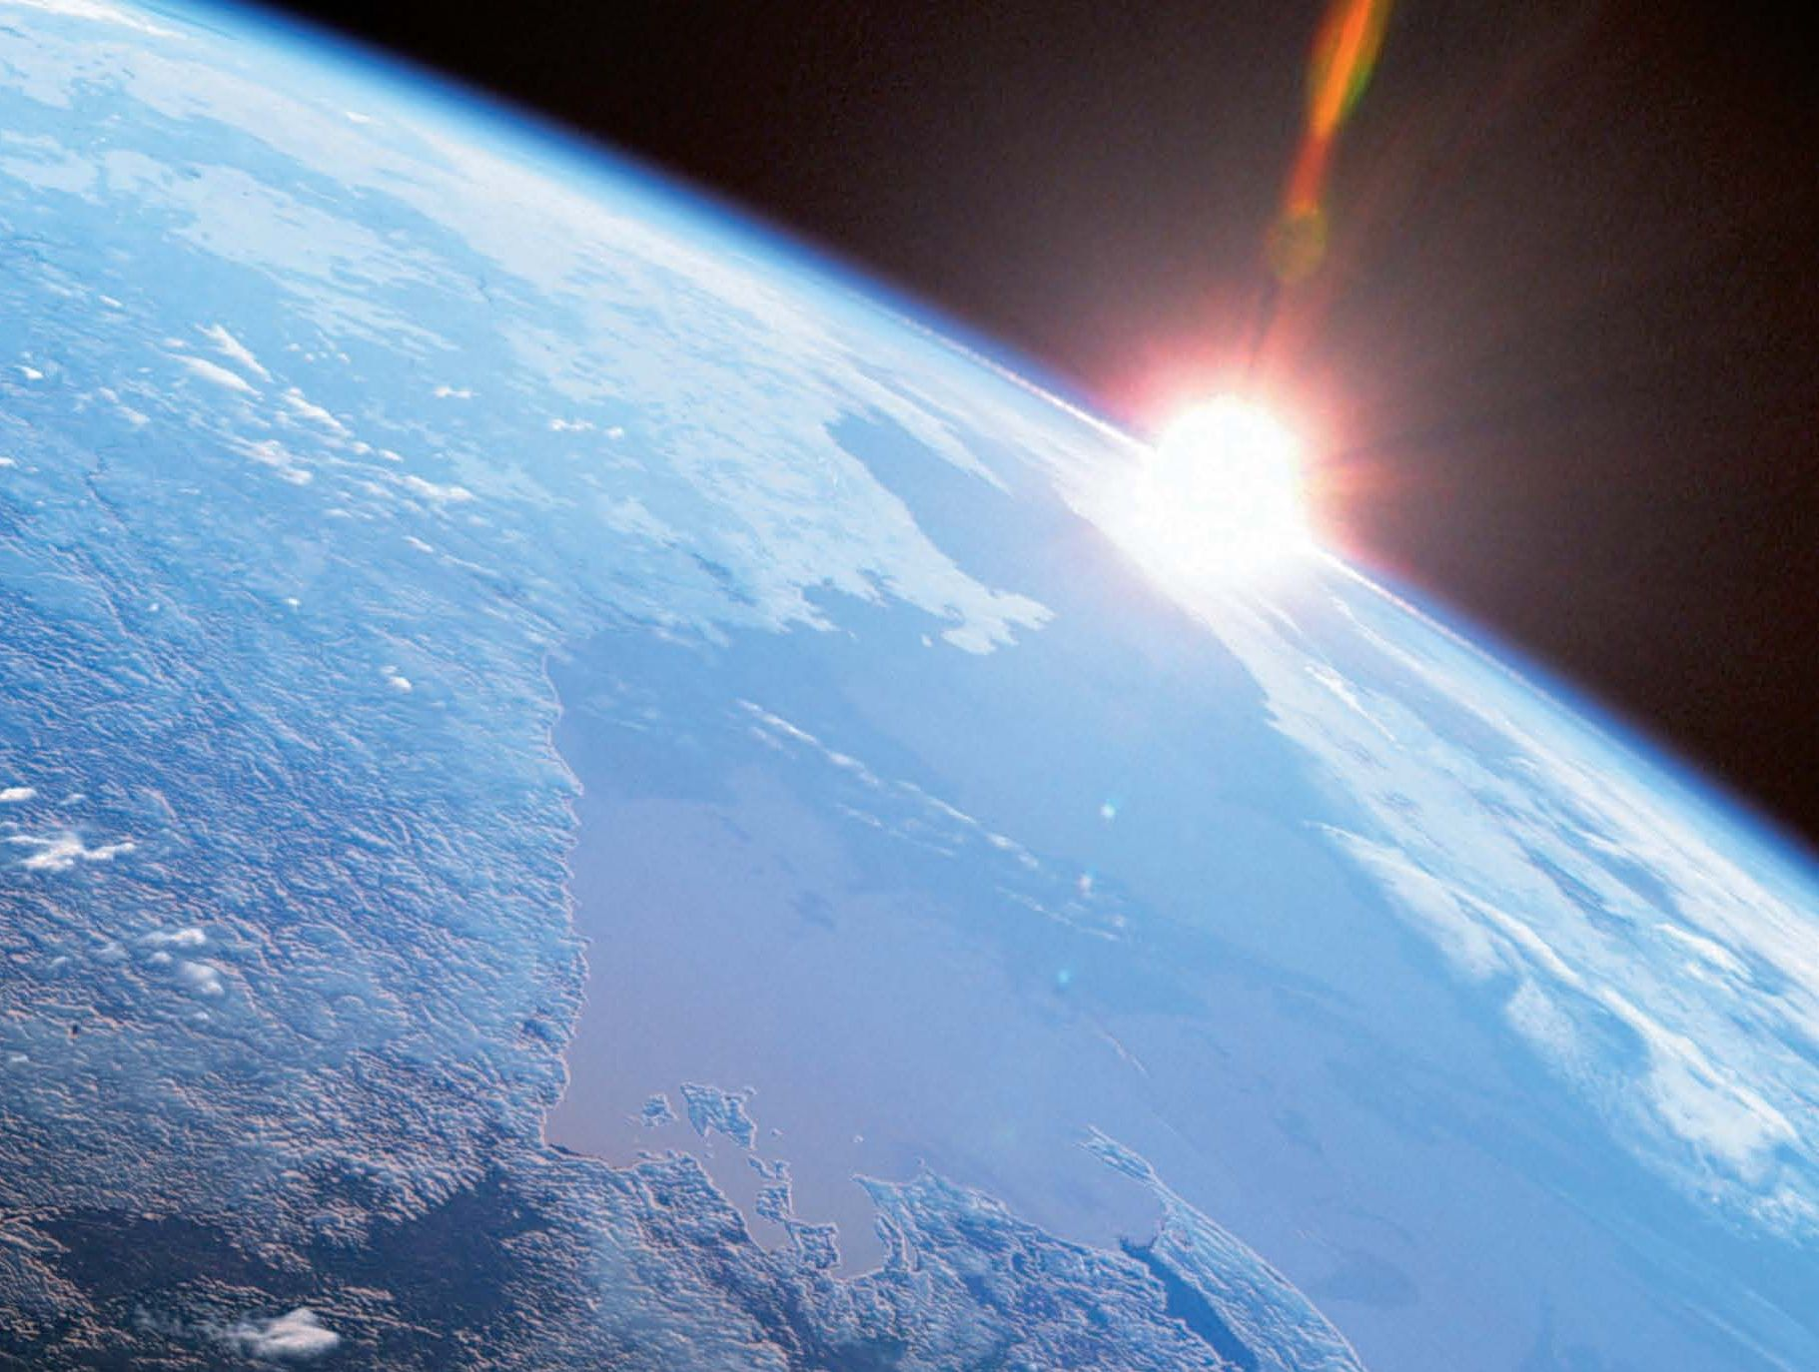

Slide 3
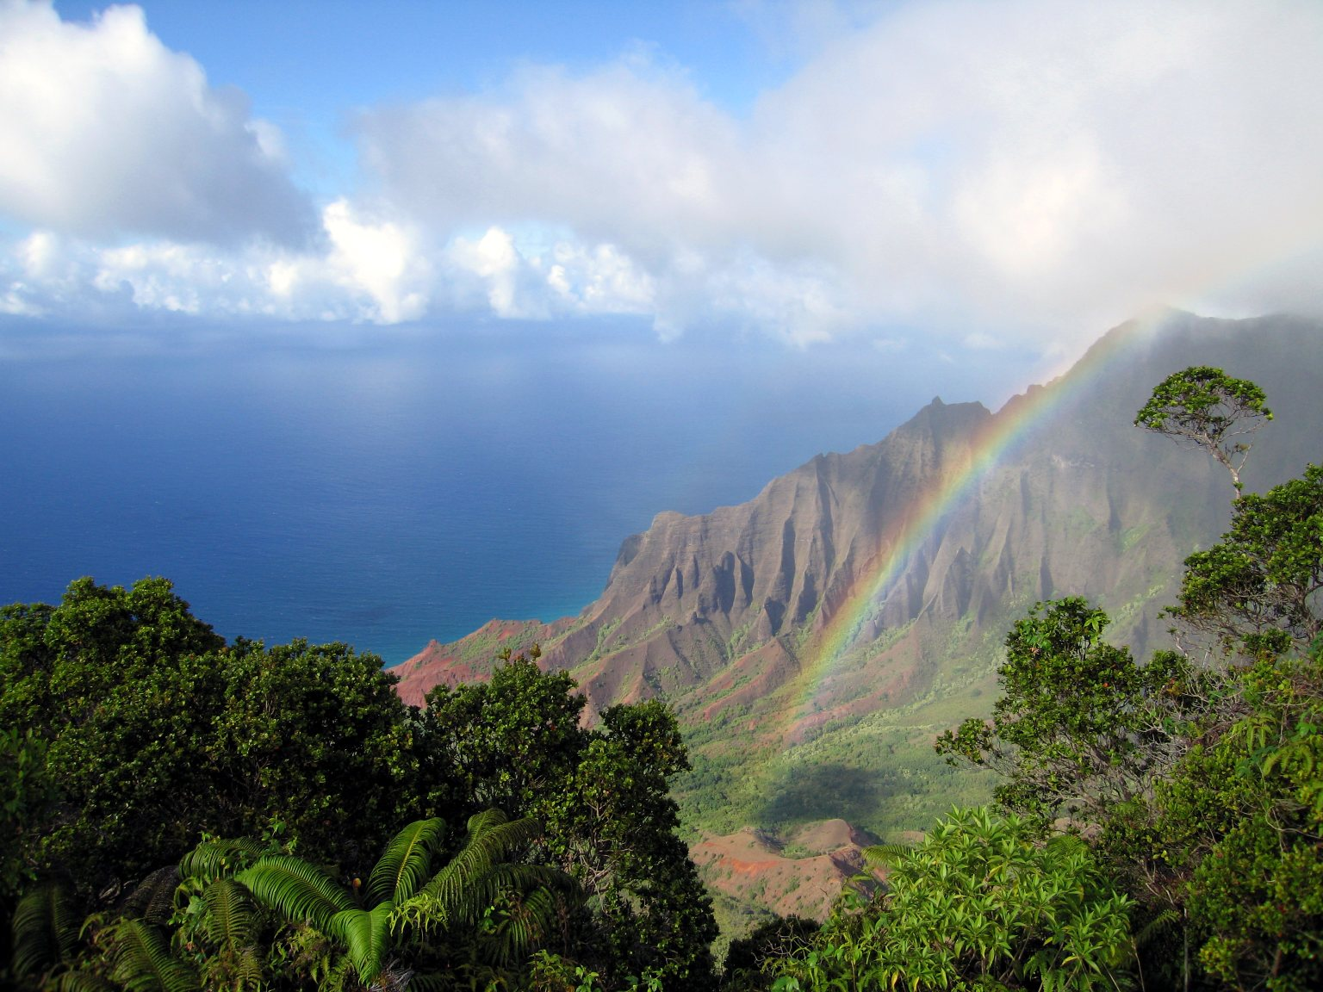

Slide 4
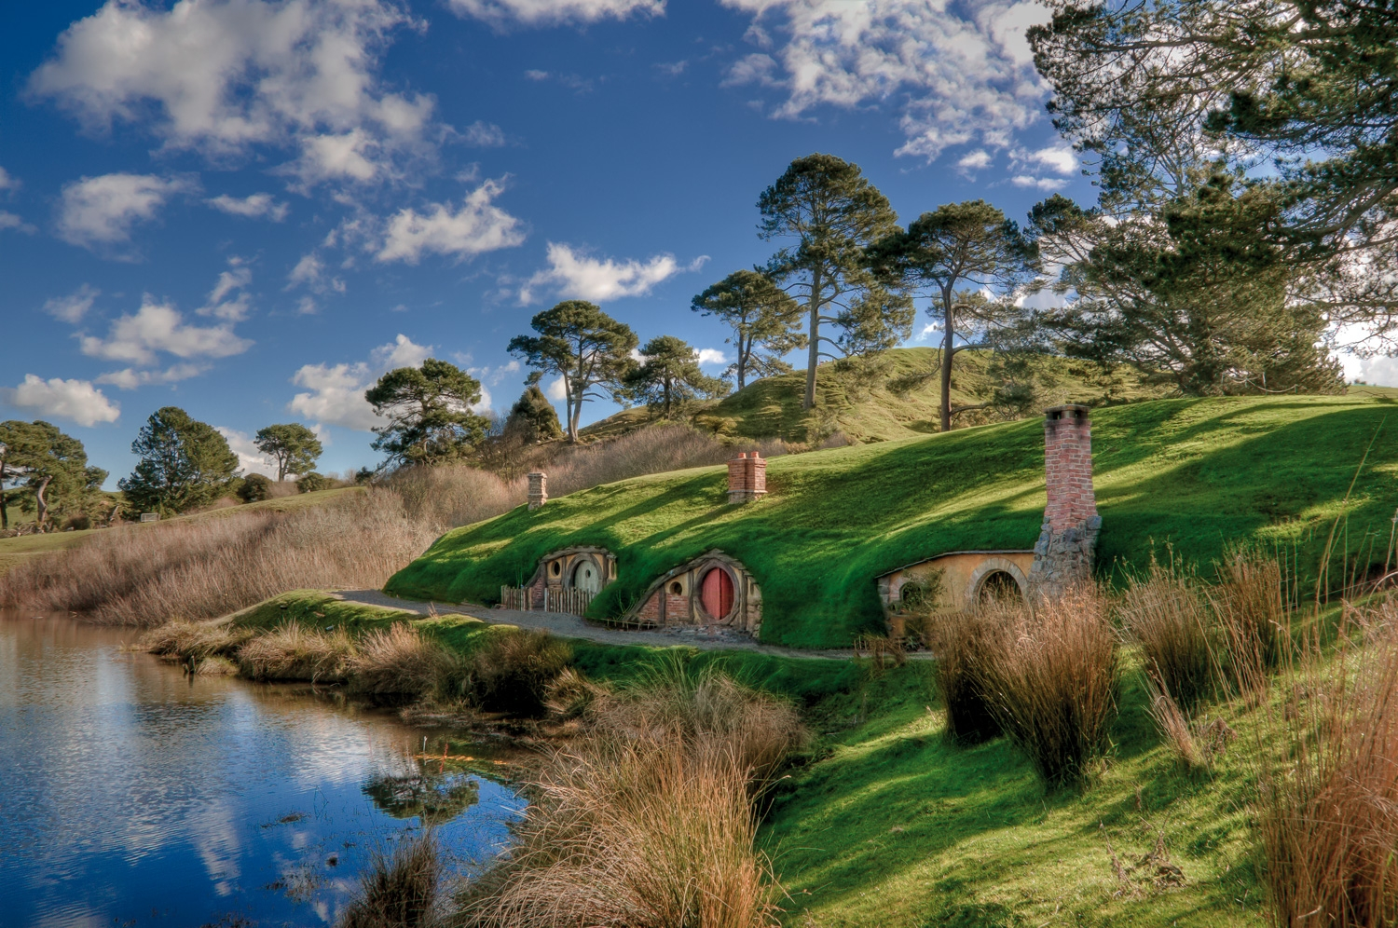

Slide 5
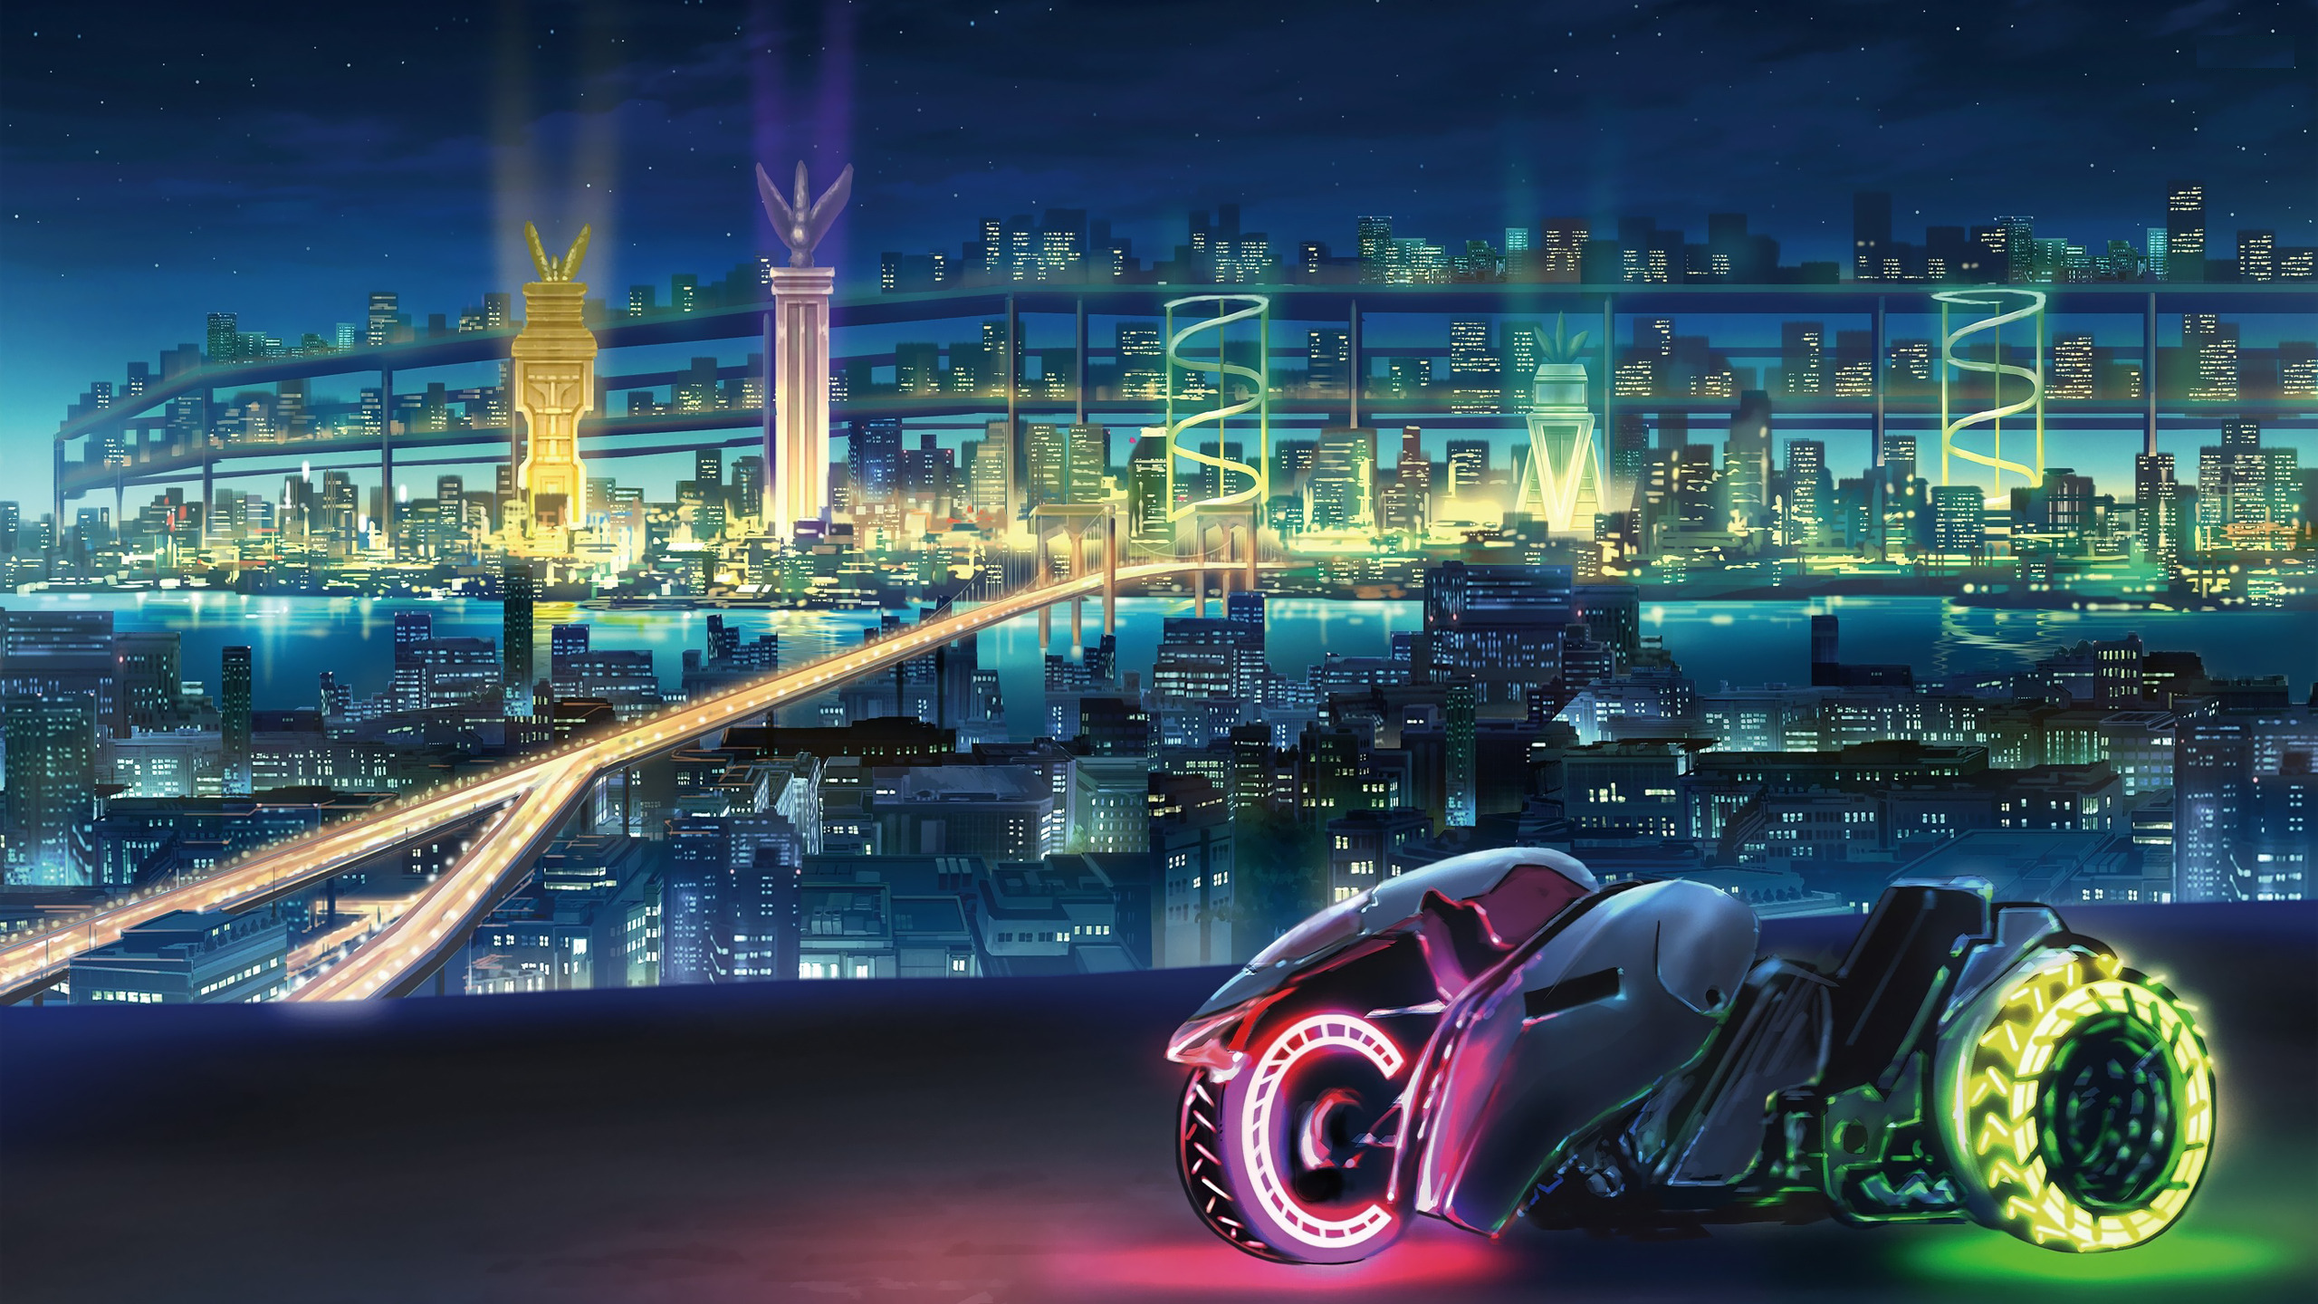
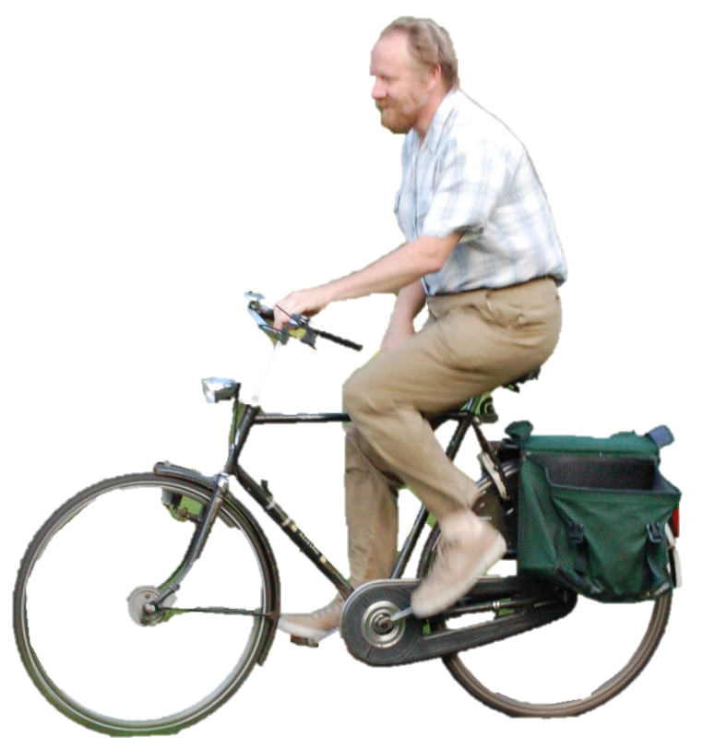


Slide 6
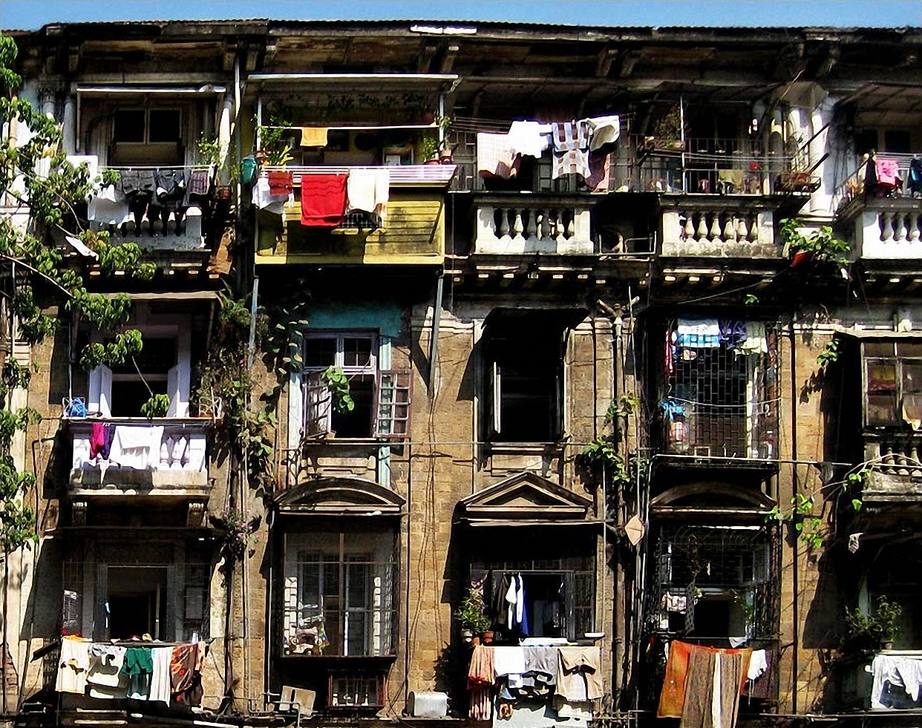

Slide 7
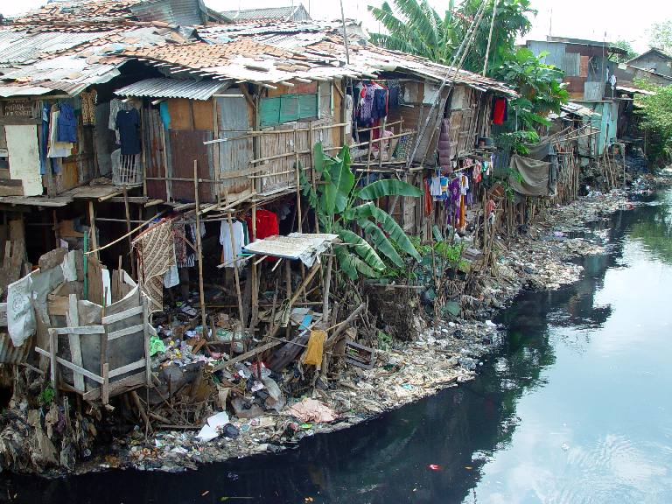
Notes:
7

Slide 8



Kiezen: Hoe wilt u wonen ?
1
2
3
4

Slide 9
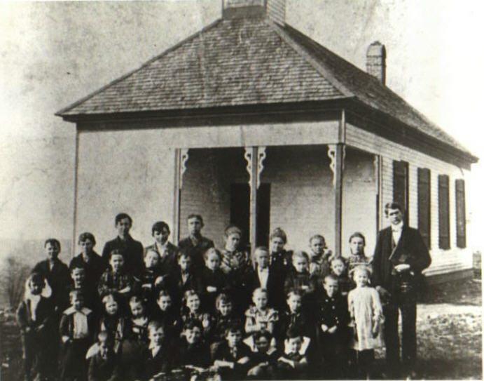
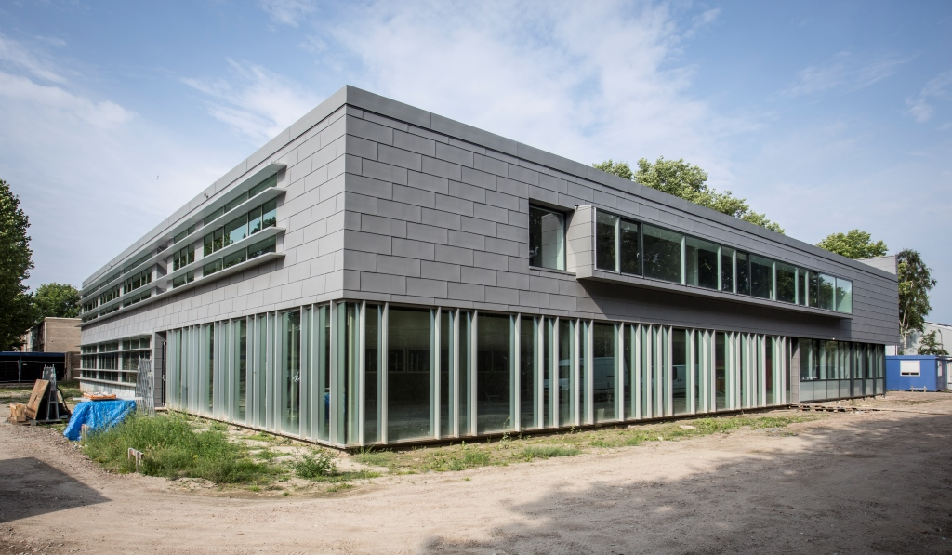
PCC 1914
PCC Heiloo 2014

Slide 10
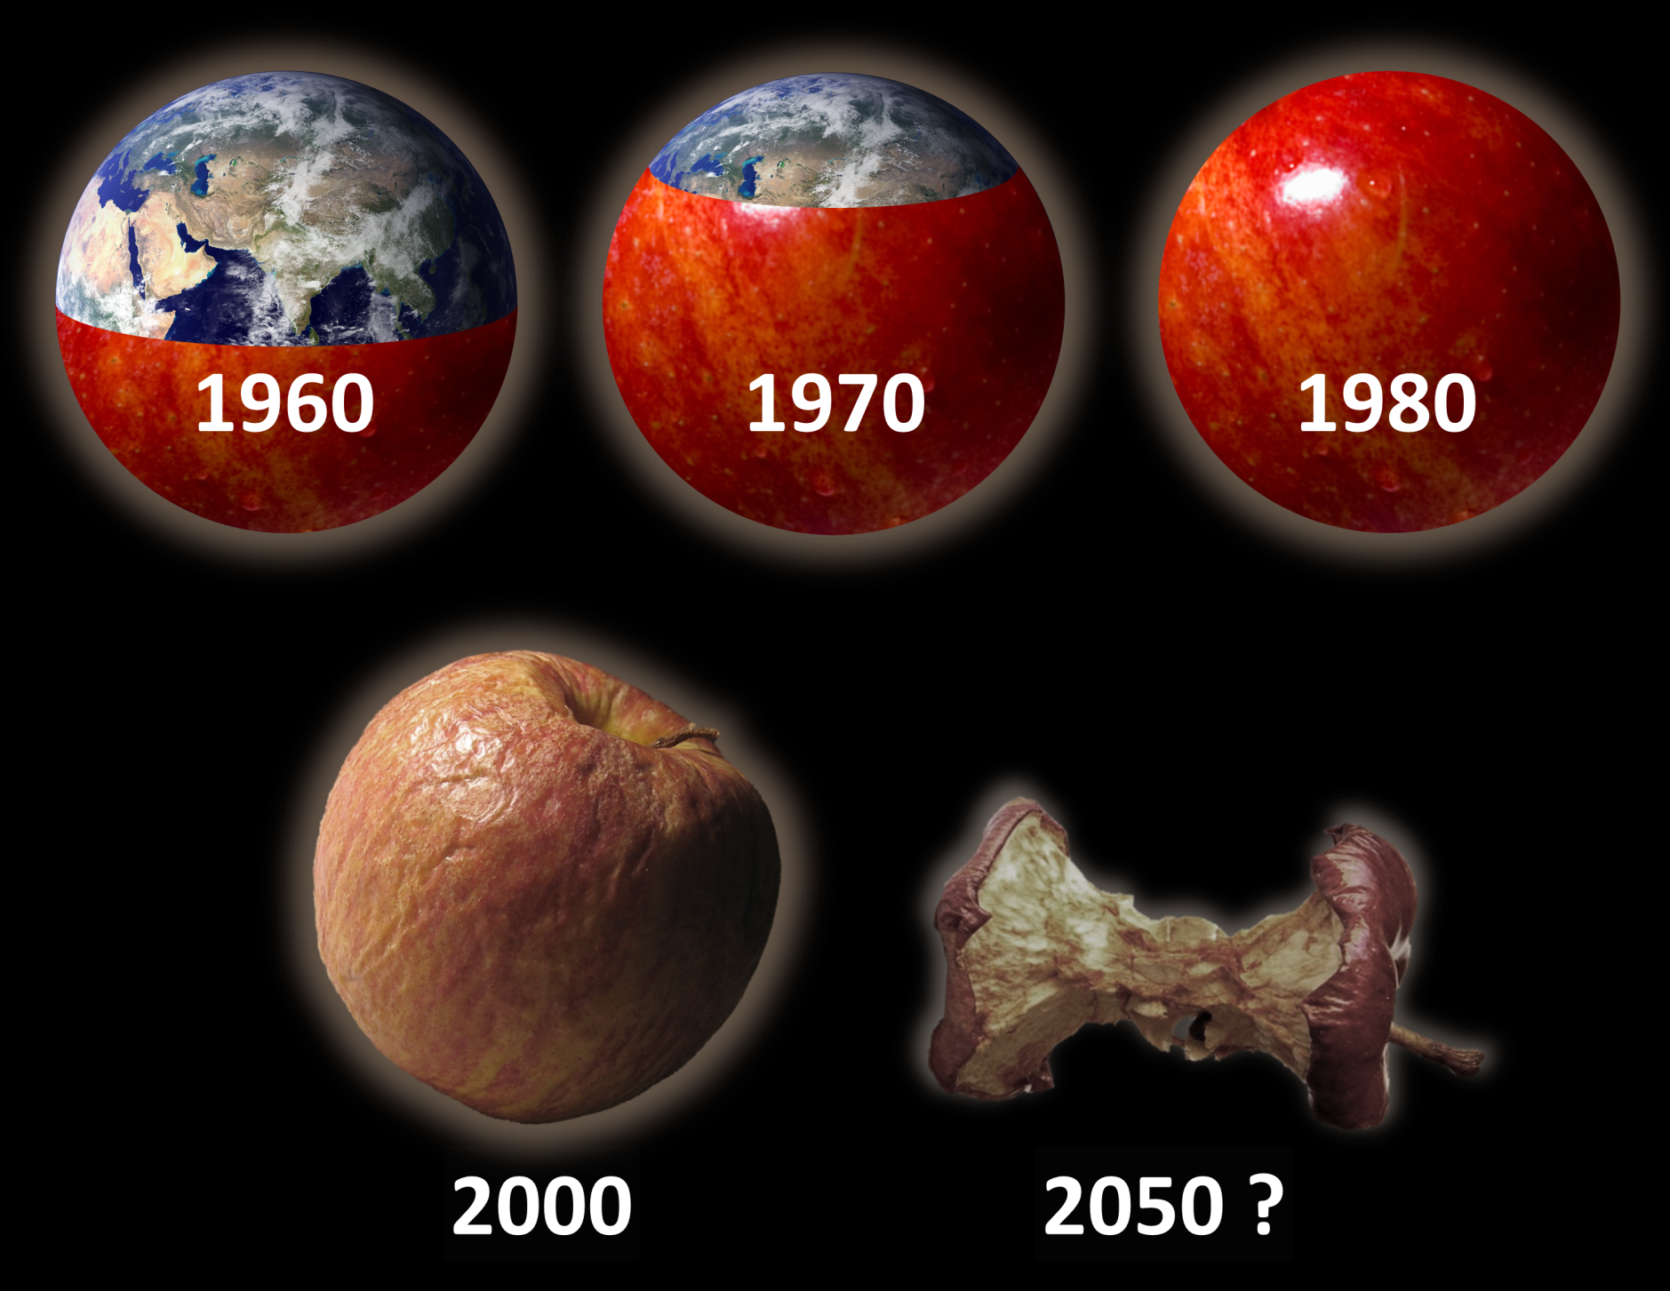
Biocapaciteit van de Aarde

Slide 11
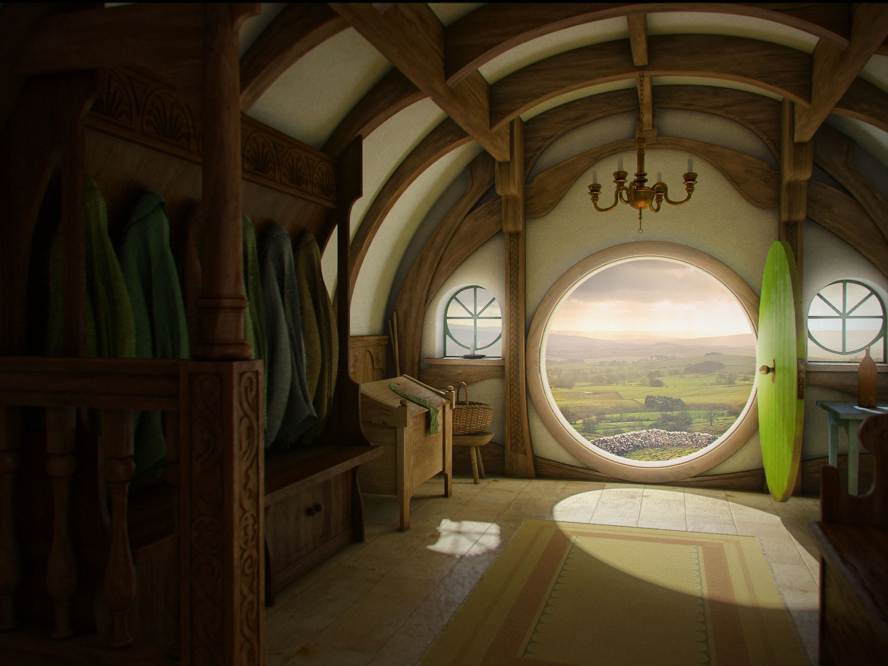

Slide 12
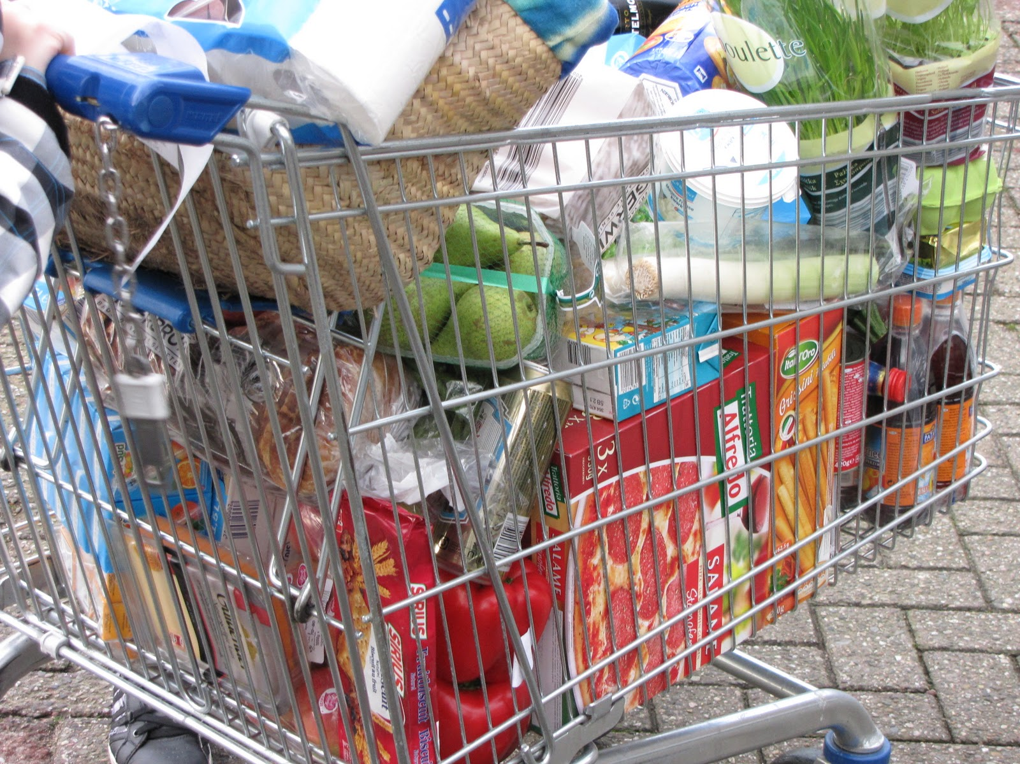

Slide 13

Je wilt toch een beetje leuk kunnen leven, niet dan?
Dat wil iedereen toch?
Brundtland Commissie (1987):
Duurzame Ontwikkeling betekent, dat alle mensen in hun behoeften kunnen voorzien,
zódanig dat ook toekomstige generaties dat nog kunnen.

Slide 14
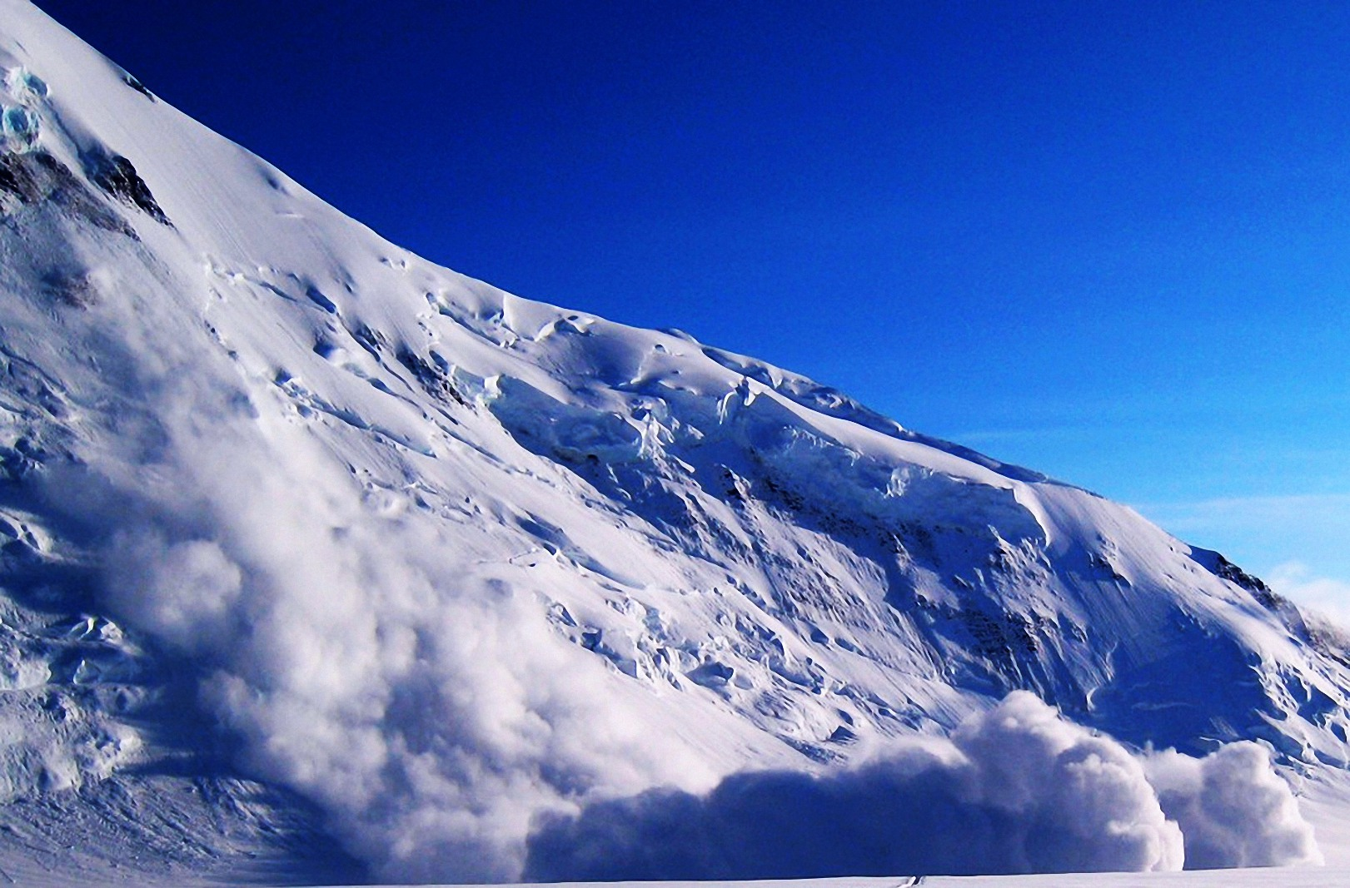
Leraar
Leerling
Leerling
Leerling
Leerling
Leerling
Leerling
Leerling
Leerling
Leerling
Leerling
Leerling
Leerling
Leerling
Leerling
Leerling
Leerling
Leerling
Leerling
Leerling
Leerling
Leerling
Leerling
Leerling
Leerling
Leerling
Leerling
Leerling
Leerling
Leerling
Leerling
Leerling
Leerling
Leerling
Leerling
Leerling
Leerling
Leerling
Leerling
Leerling
Leerling
Leerling
Leerling
Leerling
Leerling
Leerling
Leerling
Leerling
Leerling
Leerling
Leerling
Leerling
Leerling
Leerling
Leerling
Leerling
Leerling
Leerling
Leerling
Leerling
Leerling
Leerling
Leerling
Leerling
Leerling
Leerling
Leerling
Leerling
Leerling
Leerling
Leerling
Leerling
Leerling
Leerling
Leerling
Leerling
Leerling
Bedrijf
Leerling
Leerling
Leerling
Leerling
Leerling
Leerling
Bedrijf
Leerling
Leerling
Bedrijf
Overheid
Leerling
Leerling
NGO
Leerling
Leerling
Bank
Leerling
Leerling
Bedrijf
Leerling
Bedrijf
Bedrijf
Bedrijf
Leerling
Overheid
Adviesbureau
Bedrijf
Overheid
Leerling
Leerling
Bedrijf
Bedrijf
Bedrijf
Bedrijf
NGO
Overheid
Bedrijf
Bedrijf
Bank
Leerling
NGO
Bedrijf
Overheid
Leerling
Bedrijf
Bank
Bedrijf
Bedrijf
NGO
NGO
Adviesbureau
Adviesbureau
Bedrijf
Bedrijf
Overheid
Bank
Bedrijf
Adviesbureau
Bank
Bedrijf
NGO
Overheid
Bedrijf
Bedrijf
Adviesbureau
Bedrijf
Bank
Bedrijf
Bedrijf
Bedrijf
NGO
Overheid
Adviesbureau
Bank
Bedrijf
Bedrijf
Adviesbureau
Bedrijf
NGO
Overheid
Bank
Bedrijf
Bedrijf
Bedrijf
Adviesbureau
Bedrijf
NGO
Bedrijf
Bedrijf
Overheid
Bank
Bedrijf
Bedrijf
Bedrijf
Overheid
Bedrijf
NGO
Adviesbureau
Bedrijf
Bedrijf
Bedrijf
NGO
Bedrijf
Overheid
Bank
Bank
NGO
Adviesbureau
Bank
Bedrijf
Adviesbureau
Adviesbureau
Bedrijf
Bedrijf

Slide 15
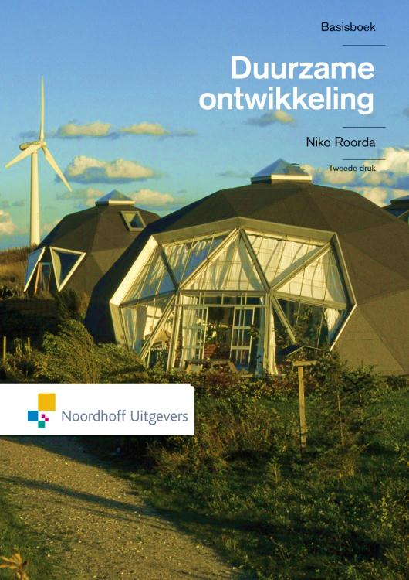
Duurzame ontwikkeling in de school:
Rol in samenleving
  Wie ben je als school?
  Wat doe je? (dichtbij en ver weg)
Bedrijfsvoering
  Gebouwen, groen
  Duurzaam inkopen
  Afval, milieu
  Vervoer
  Personeelszorg
  Leerlingbeleid (bijv. antipesten)
Personeel! KIVA:
  Kennis
  Inzicht
  Vaardigheden
  Attitude
Onderwijsprogramma’s
  Per vak
  Vakoverstijgend

Slide 16
Vak: aardrijkskunde
1
2
3
4

Slide 17
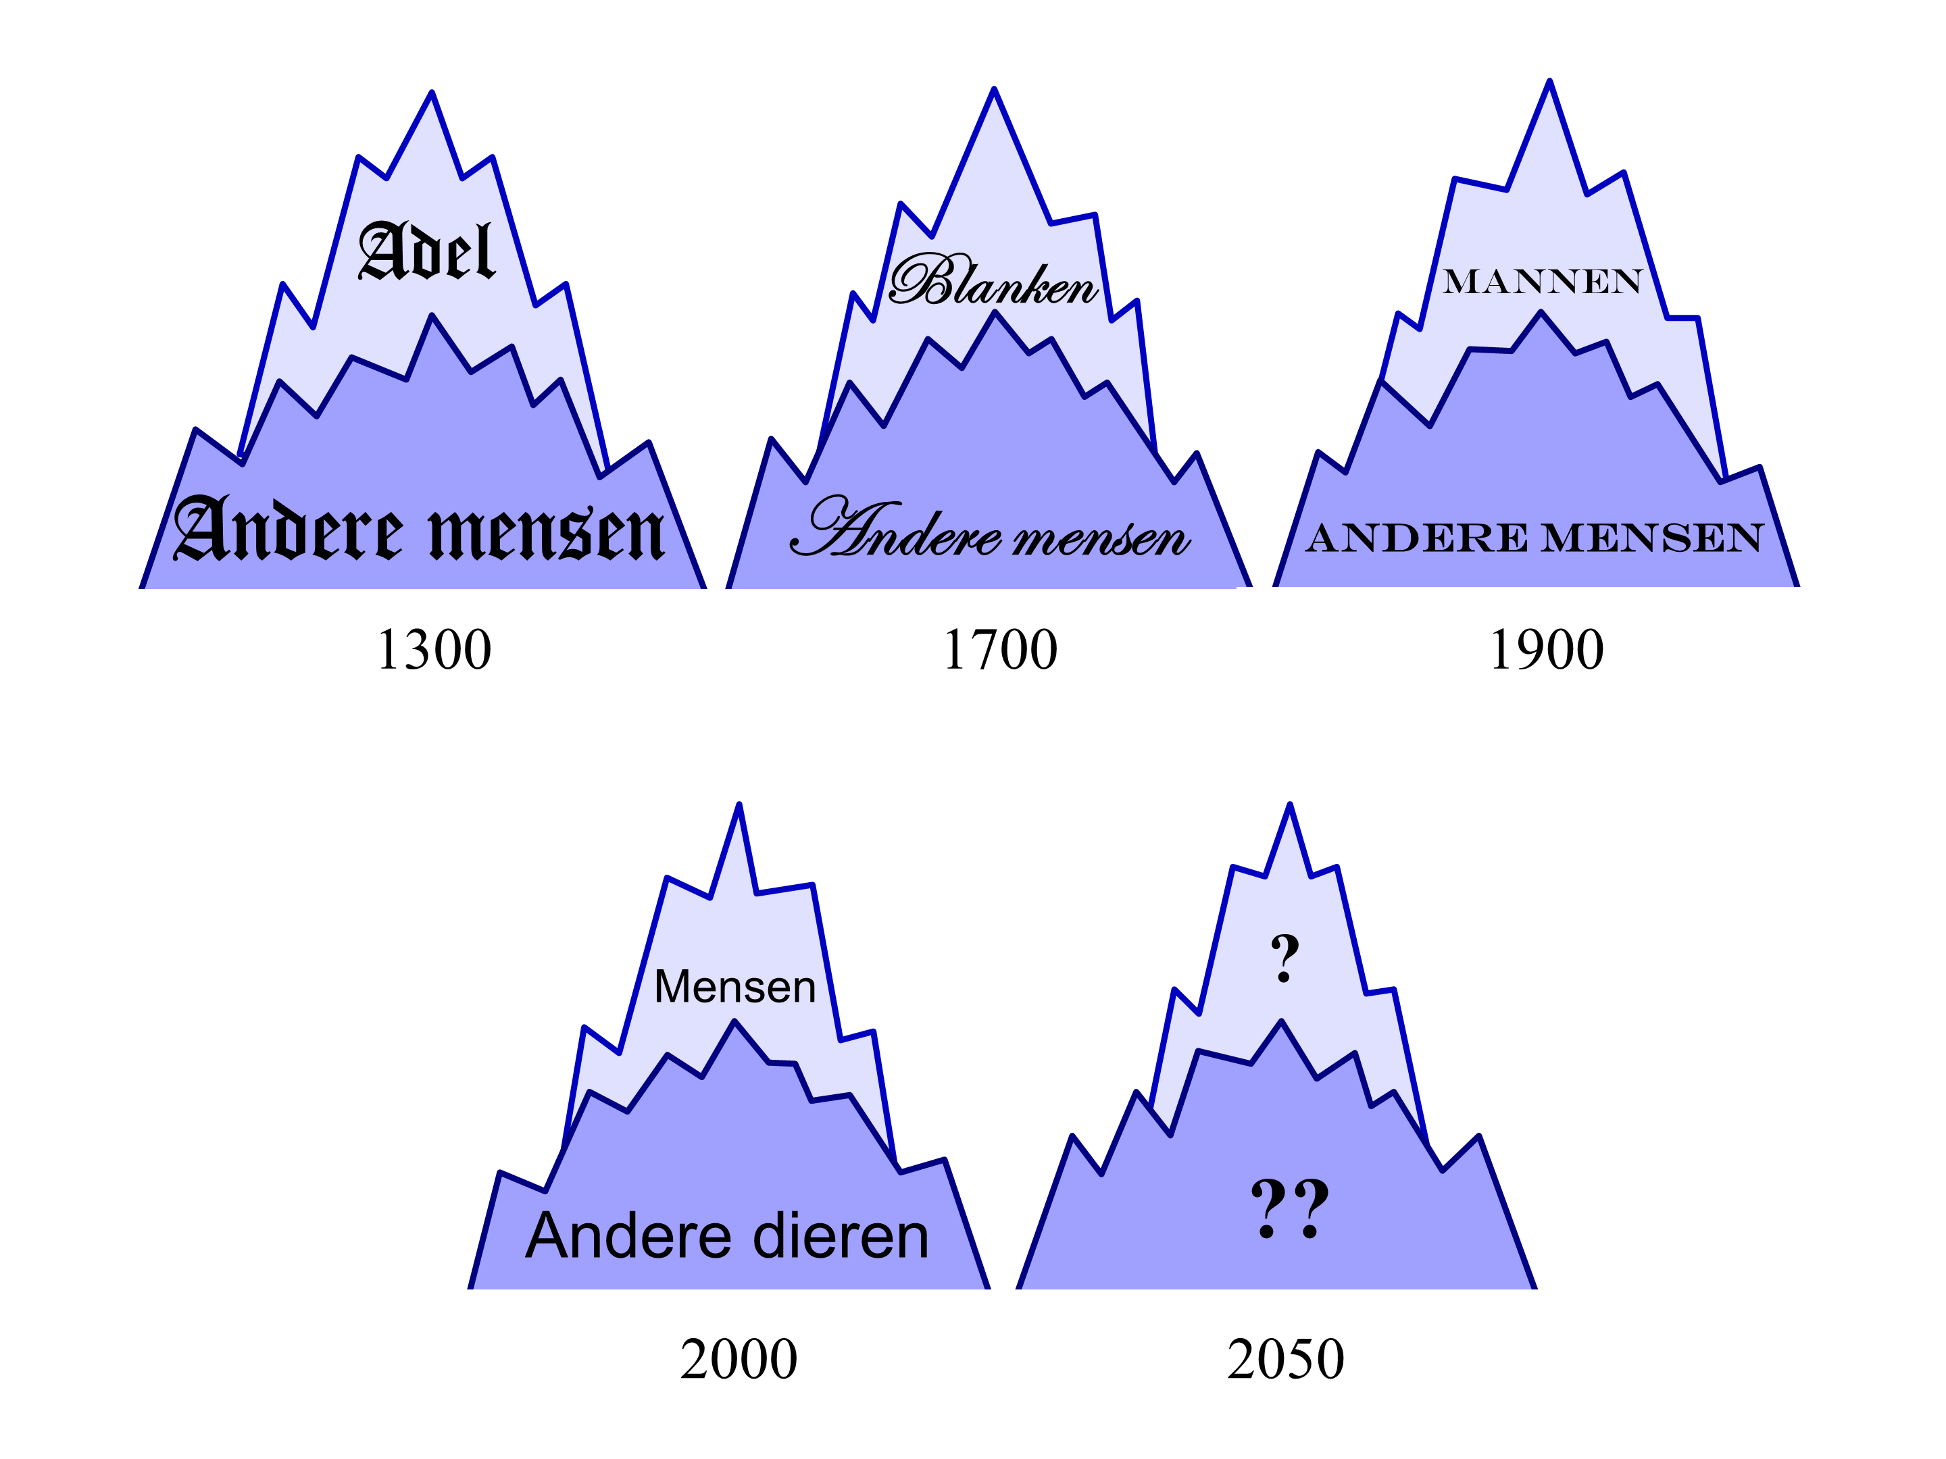
Vak: geschiedenis

Slide 18
Lozingsprobleem
Vak: wis- of scheikunde
Het lozingsongeluk
Een PVC-fabriek loost afvalwater in een rivier (debiet = 4000 l/min). (…)
Om 12.31 uur constateert men methyl-kwik-ethanolaat in het afvalwater, met 3 ppm.
Om 12.38 uur begint de sluitklep te bewegen.
Deze is om 12.43 uur geheel gesloten.
Het verloop van het debiet heeft tijdens het
sluiten een sinus-vorm.
A. Hoeveel gram M-K-E is minimaal geloosd?
B. En hoeveel gram maximaal?
C. Wat is er gebeurd tussen 12.31 en 12.38 uur?
D. Welke opdracht geef je de persvoorlichter?

Slide 19
Vak: economie
Waarom wil de ondernemer
maatschappelijk verantwoord ondernemen?
Zelf-
verwerkelijking
Idealisme, dromen
Verantwoordelijkheid voor samenleving en natuur
Creativiteit, innovatiedrang
Ego-behoeften
Marktkansen
Prestige, aanzien, invloed
Sociale behoeften
Klantenbinding, marketing
Kracht door samenwerking
Angst voor reputatieschade
Veiligheid en zekerheid
Wettelijke verplichtingen
Juridische aansprakelijkheid
Lichamelijke behoeften
Beschikbaarheid van energie,
grondstoffen, ruimte, geld
‘Piramide van Maslow’

Slide 20
Vak: biologie
Mensen
Natuur
Economie
Paradigmaverschuiving…
Mensen
Circulaire
Economie
Natuur

Slide 21

Vak: Engels

Slide 22
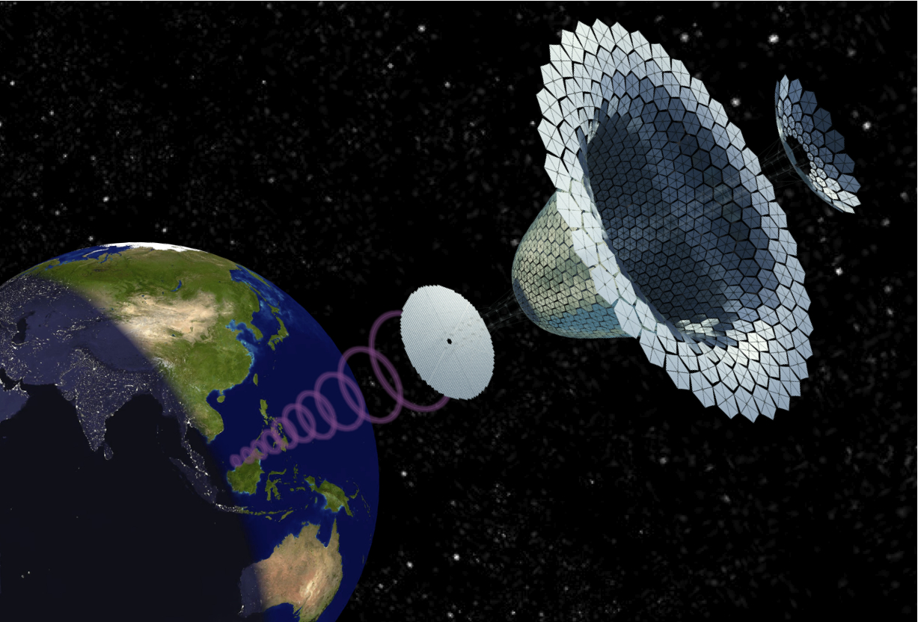
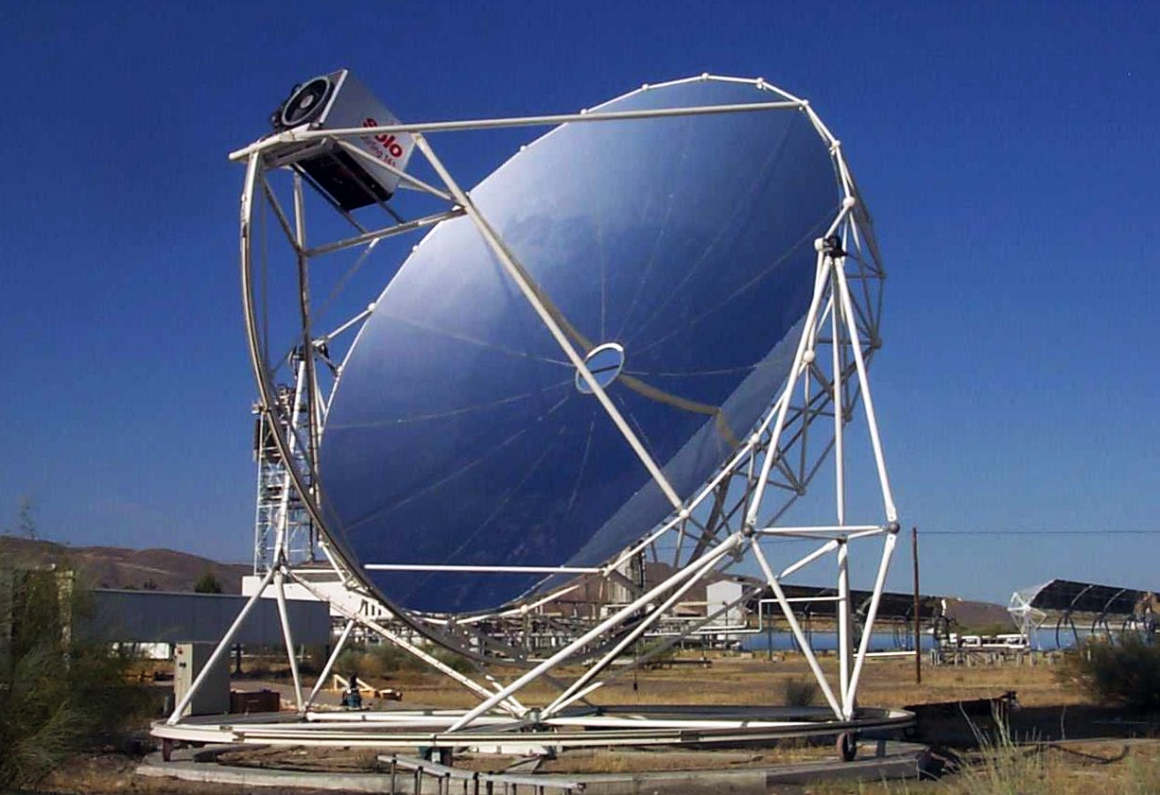
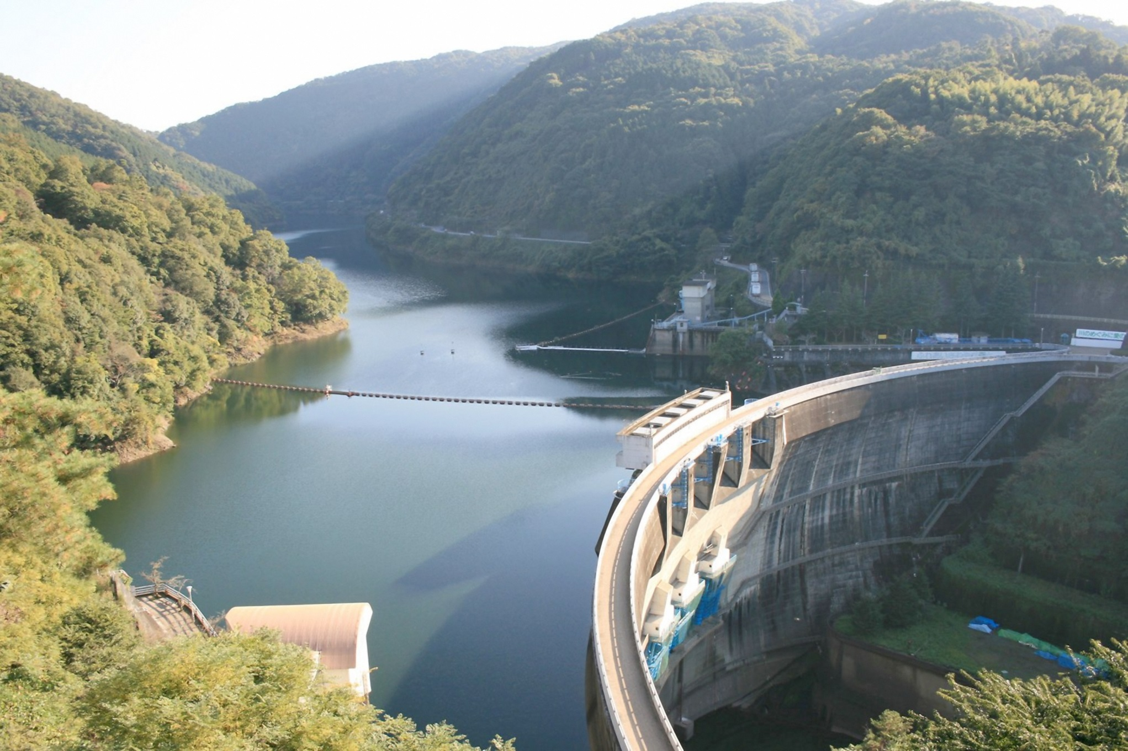
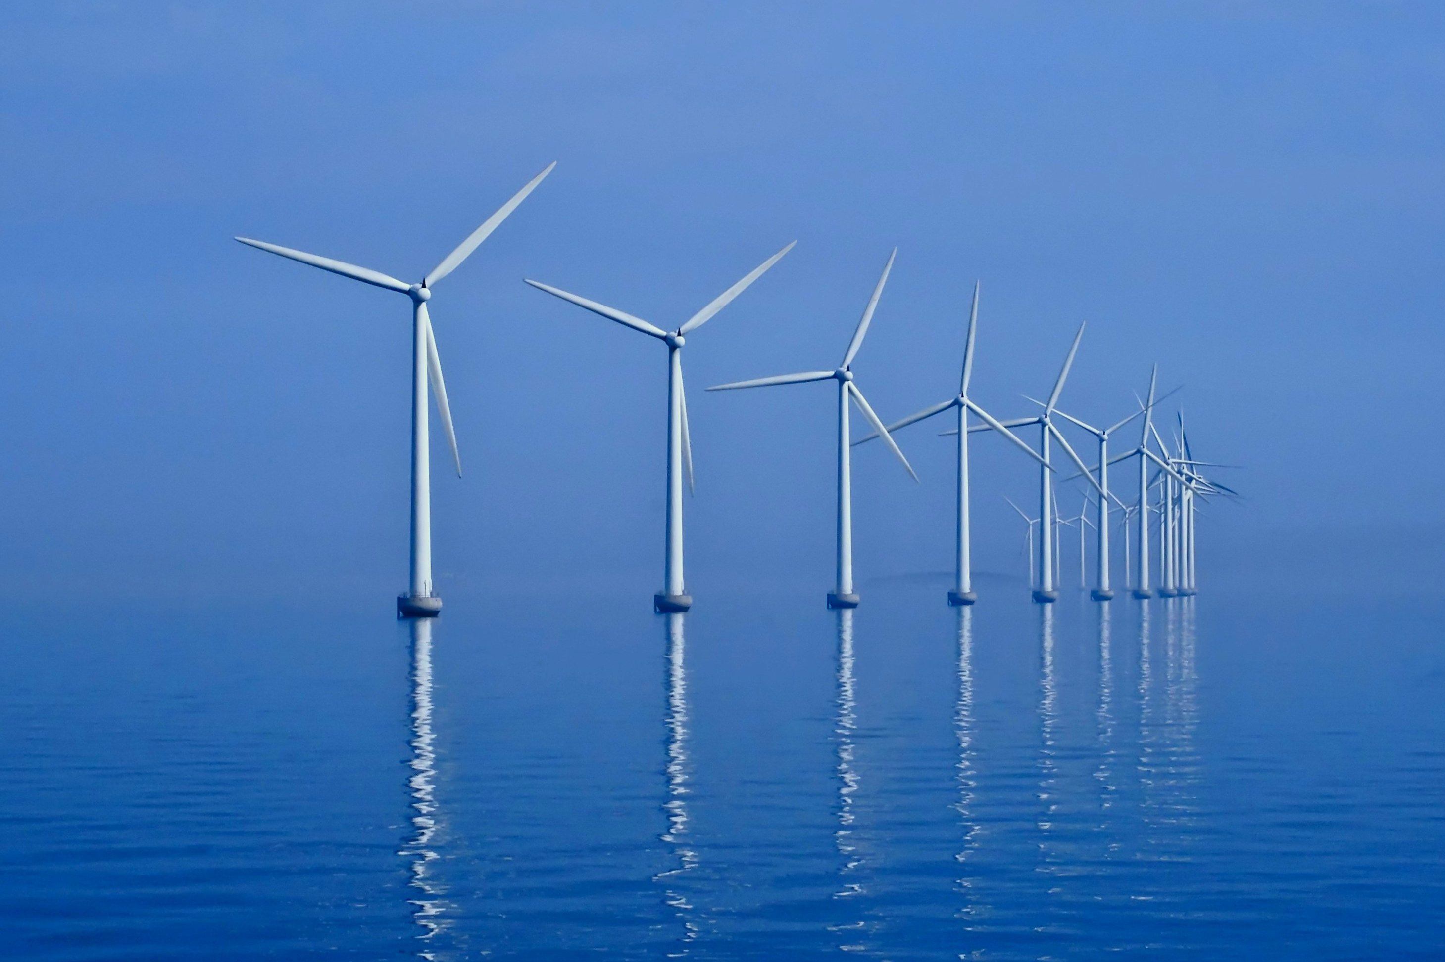
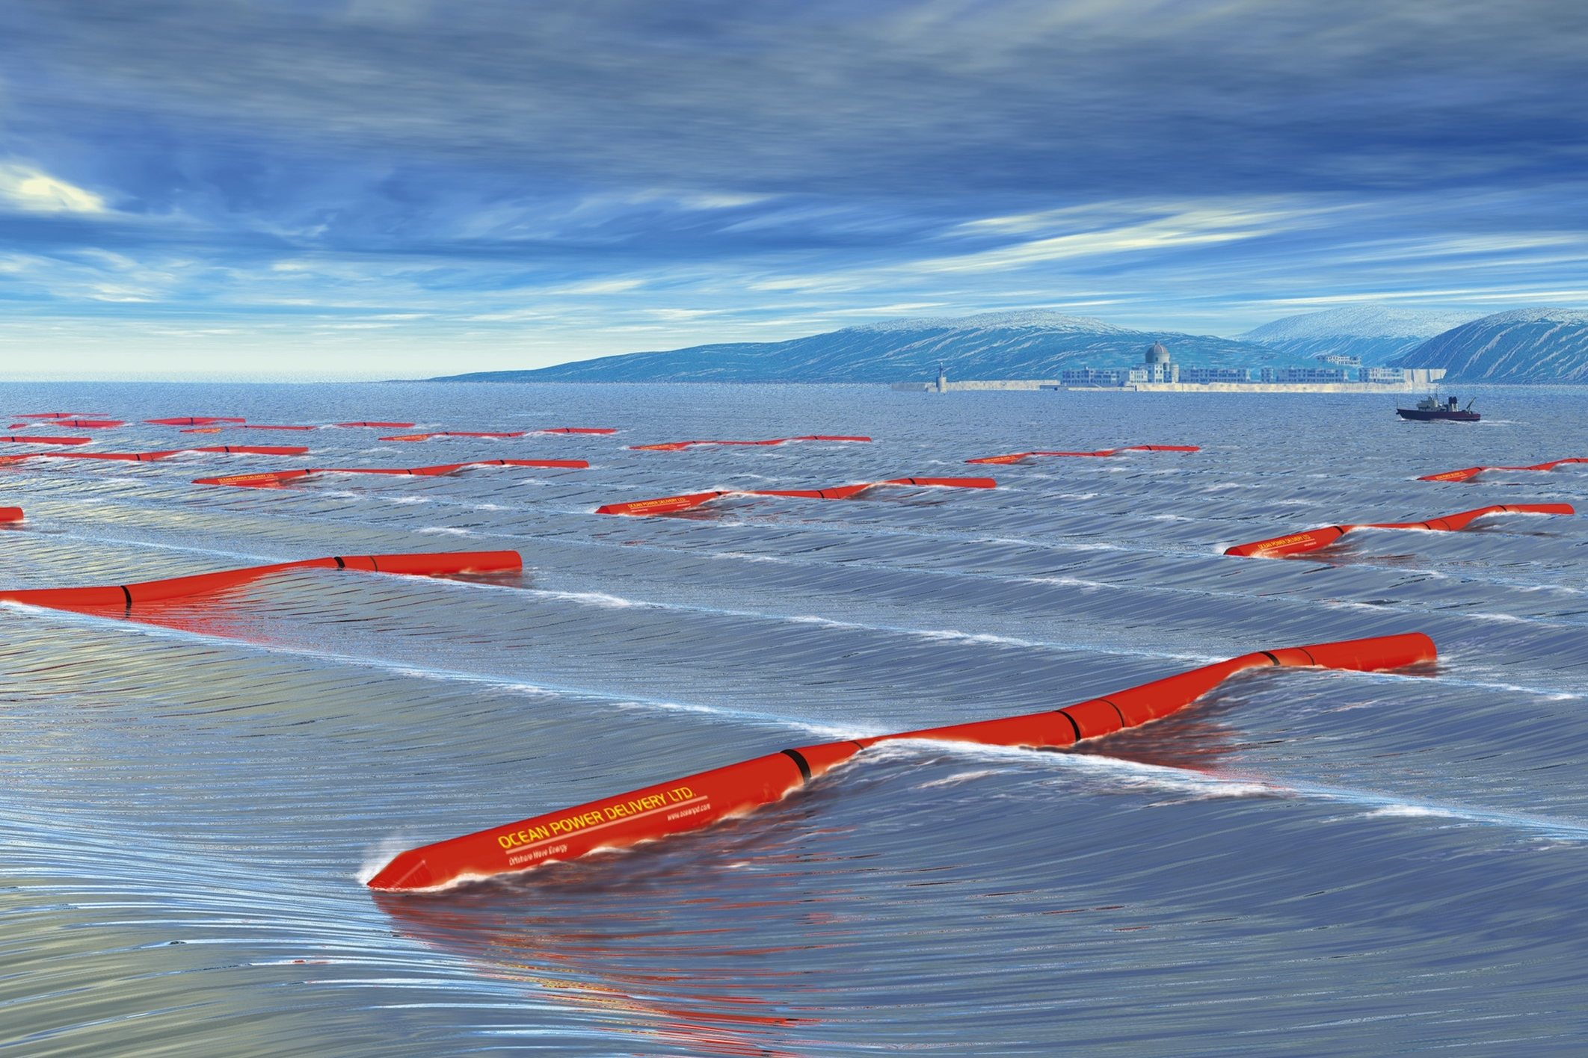
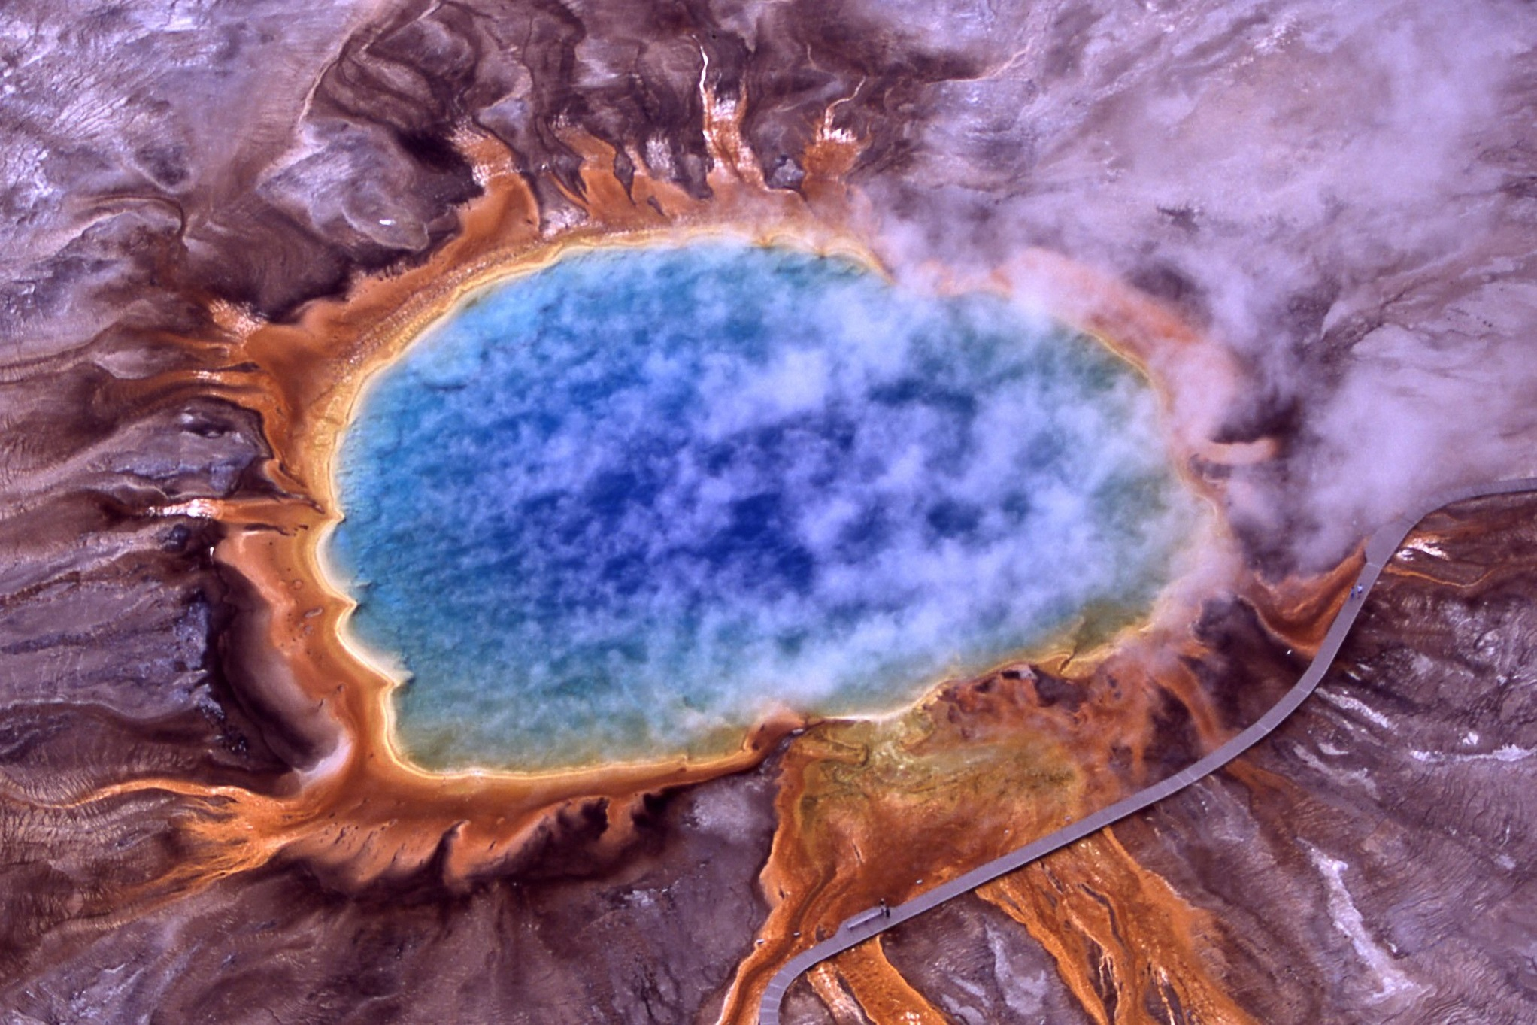
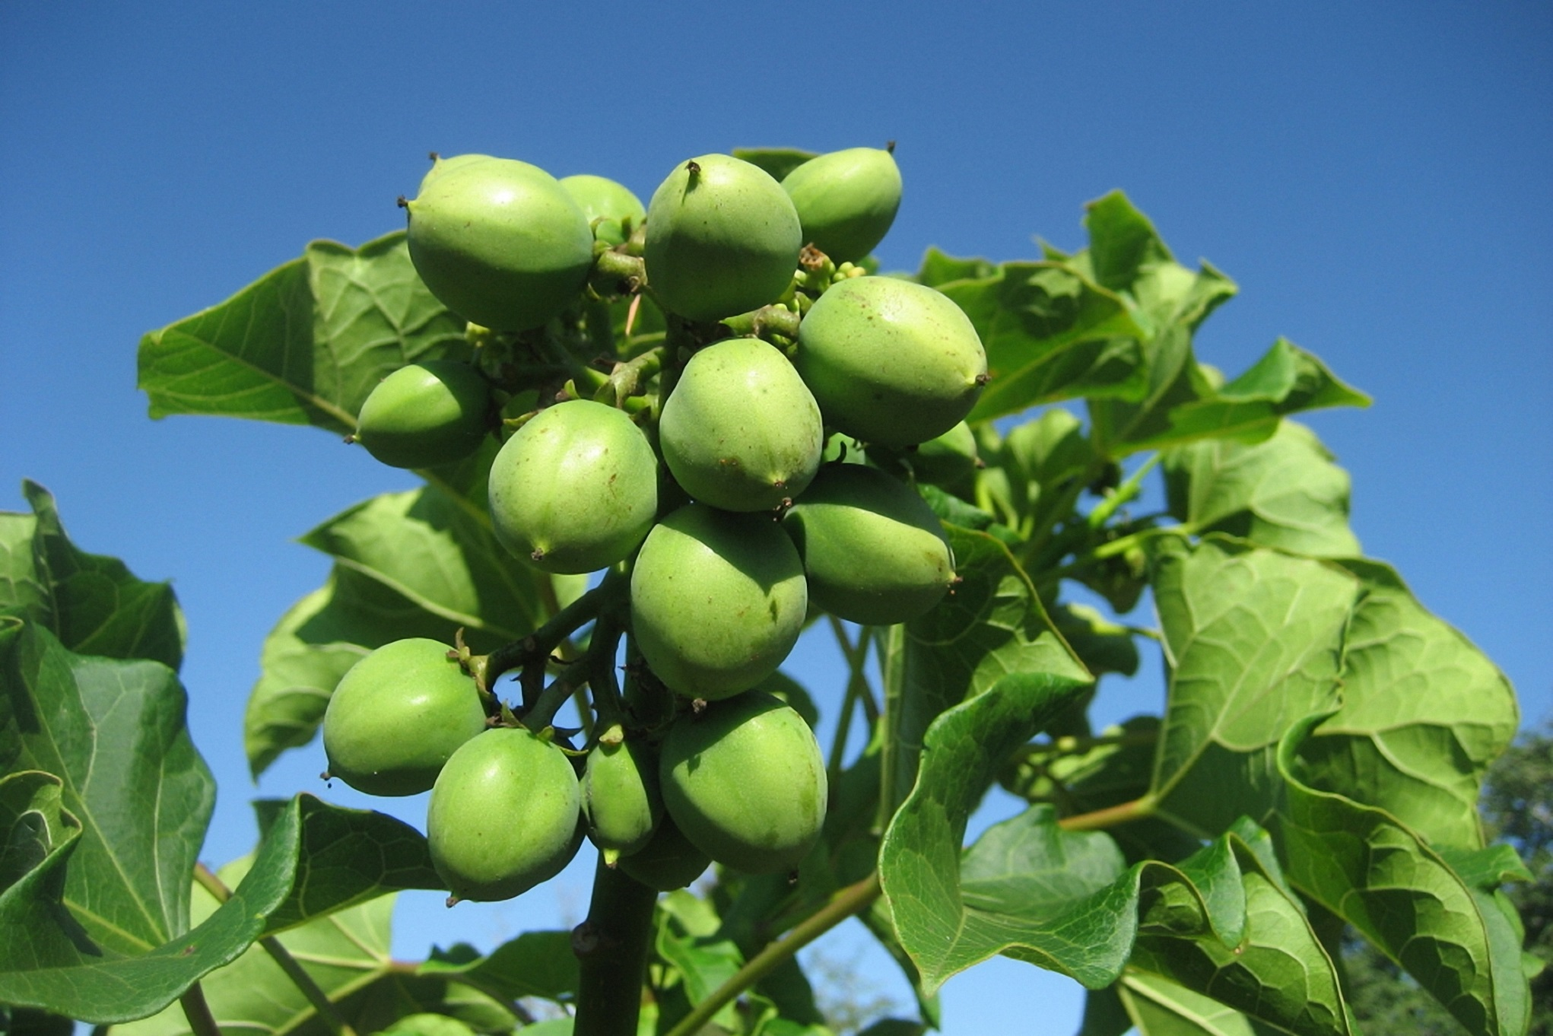
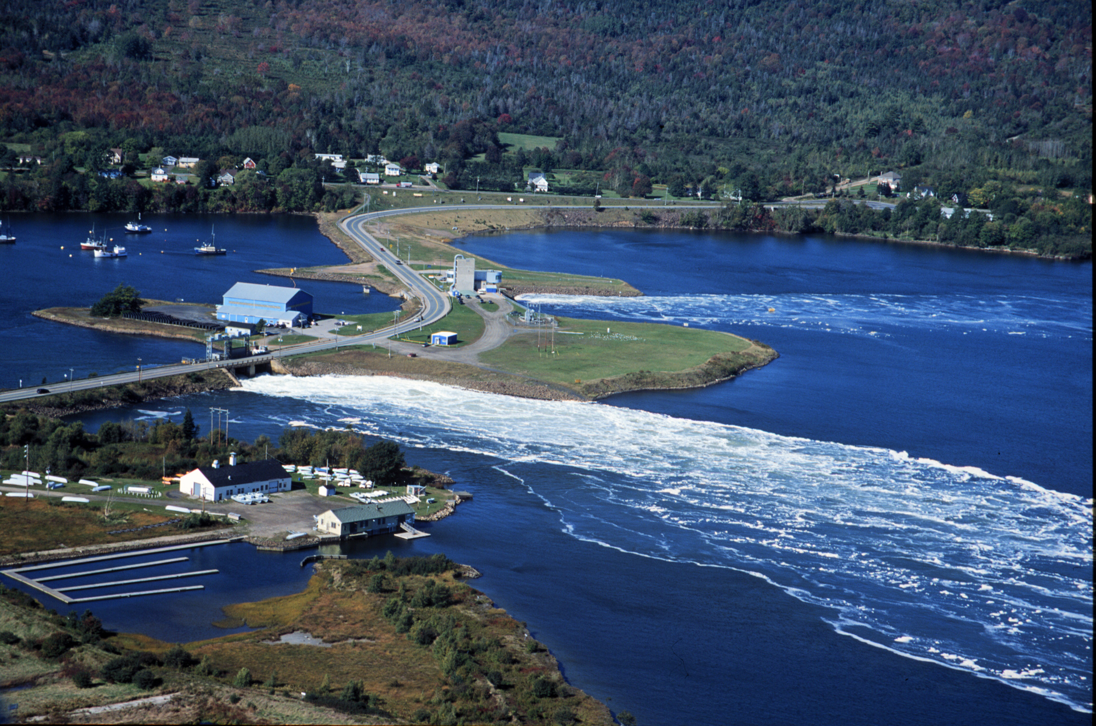
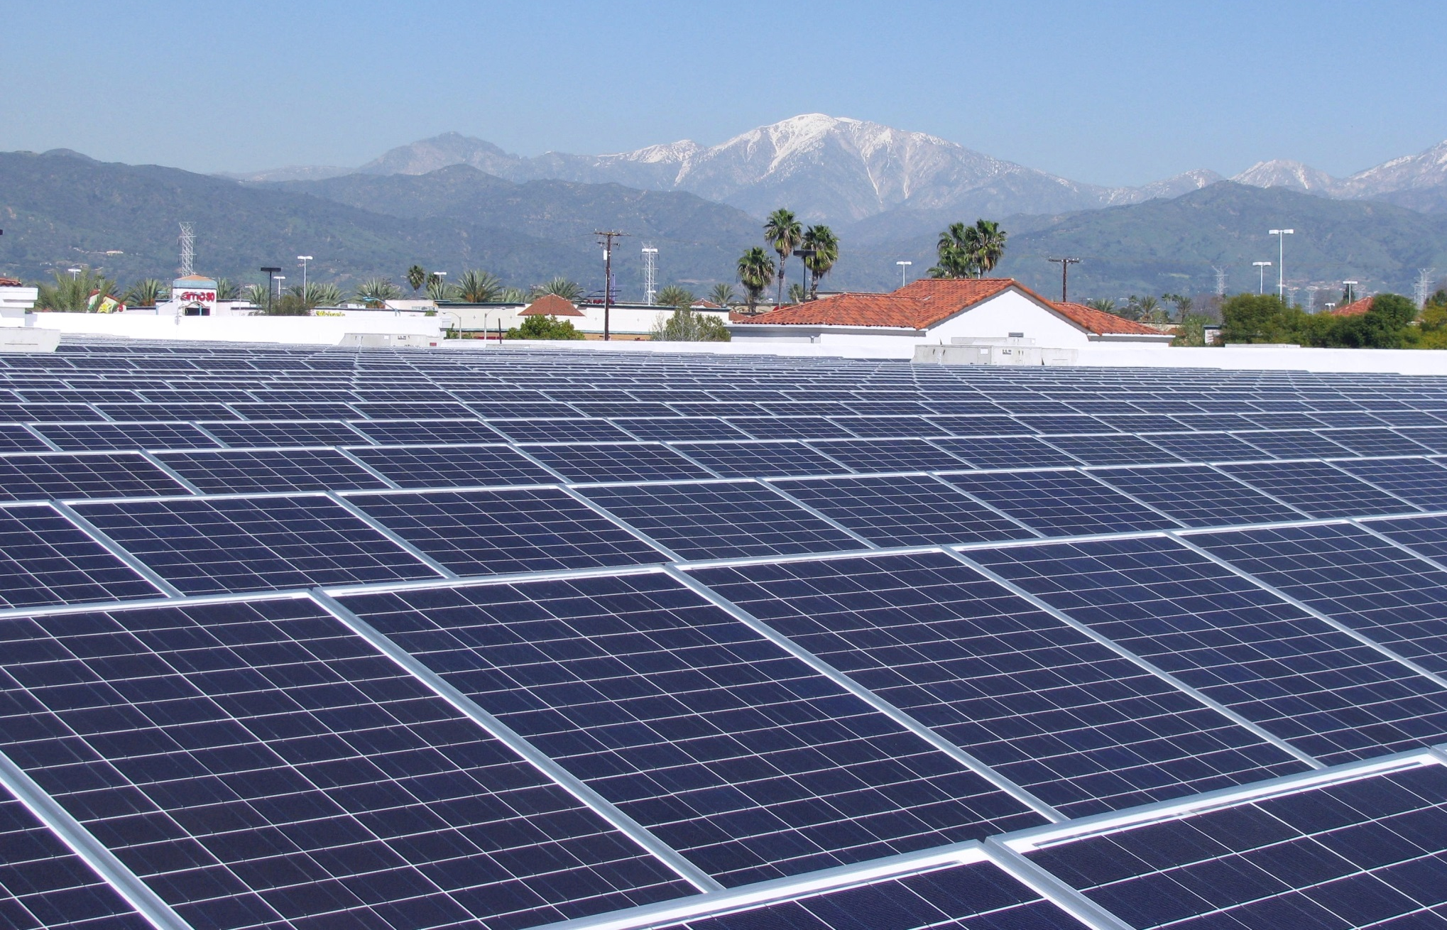
Vak: natuurkunde

Slide 23
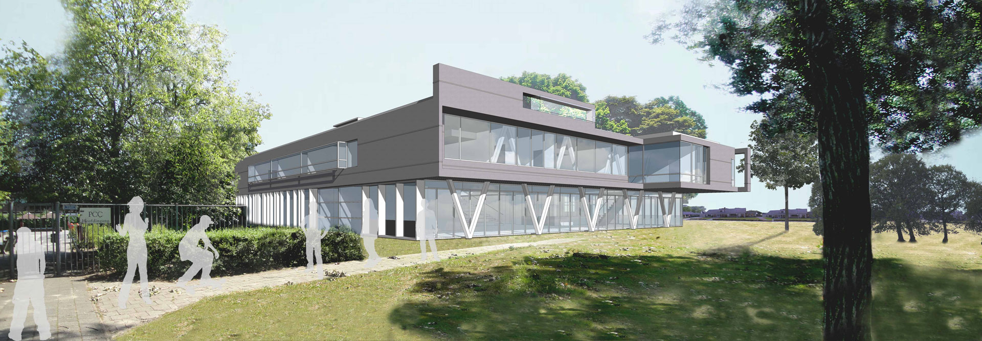
Vak: Techniek
Gasloos
Aardwarmte
Lucht- en vloerverwarming
Fotovoltaïsche cellen
Zonneboilers
Materiaalgebruik
Isolatie
Verlichting (automatisch)
Watergebruik
Binnenklimaat
Paneel
Energiegebruik

Slide 24
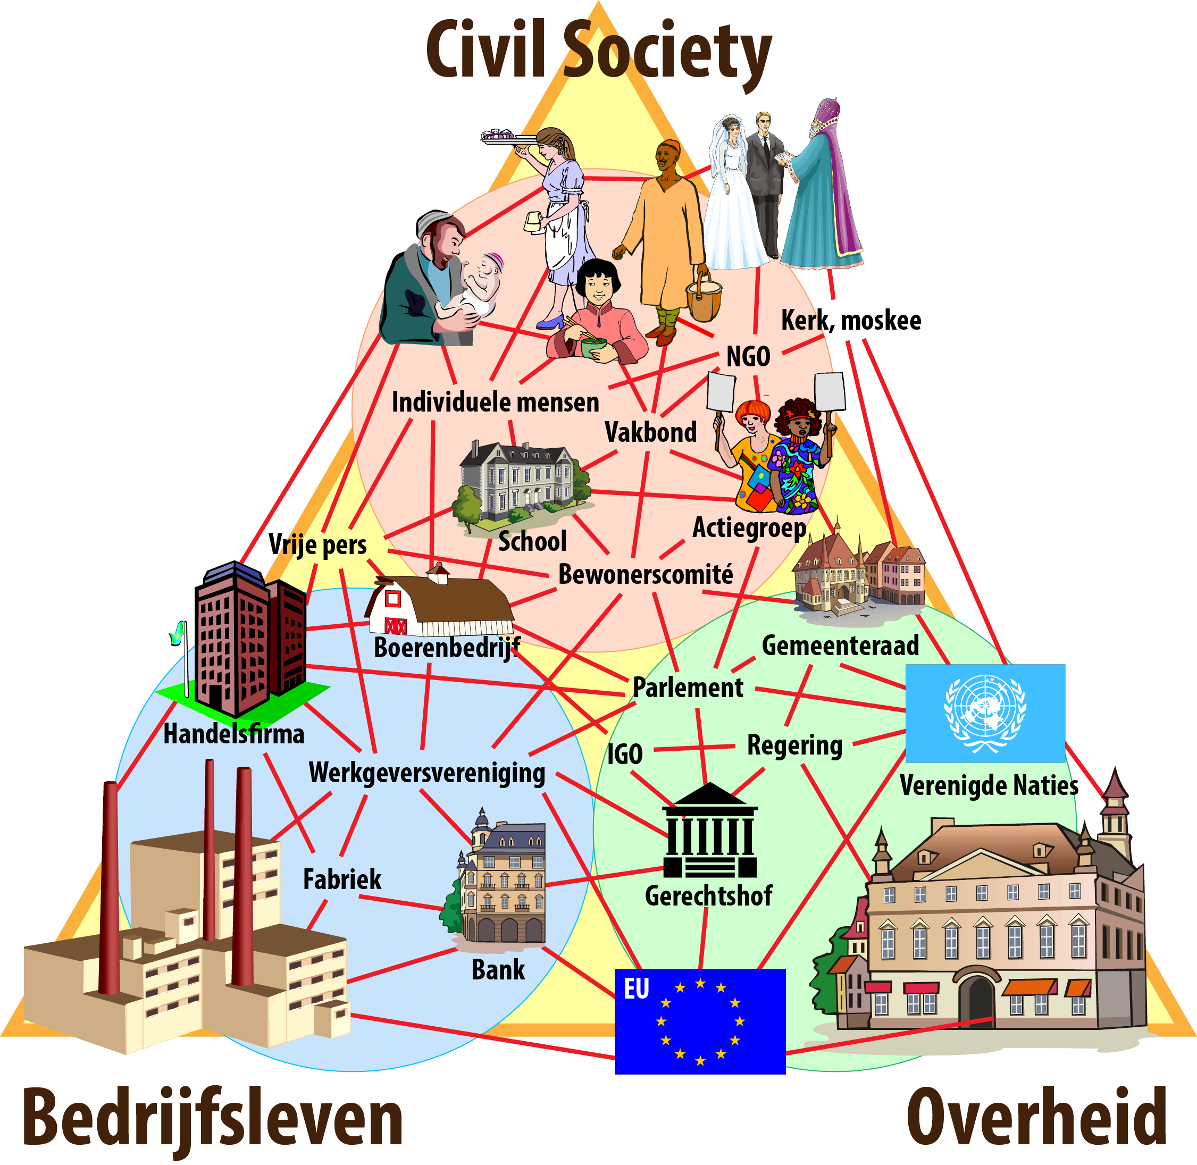



Krachtbronnen voor Duurzame Ontwikkeling
Mensen
Natuur
neemt zijn verantwoordelijkheid
neemt zijn verantwoordelijkheid
Ideeën
NGO’s
Teksten
Onderwijs
Technologie
Wetenschap
Onder-
nemers
neemt zijn verantwoordelijkheid
IGO’s

Slide 25
Uitdaging…!
neemt zijn verantwoordelijkheid
neemt zijn verantwoordelijkheid
Nul-energie
School in 2030
Nul-energie
Gemeente in 2030
neemt zijn verantwoordelijkheid
Nul-energie Onderneming in 2030

